Slide 1
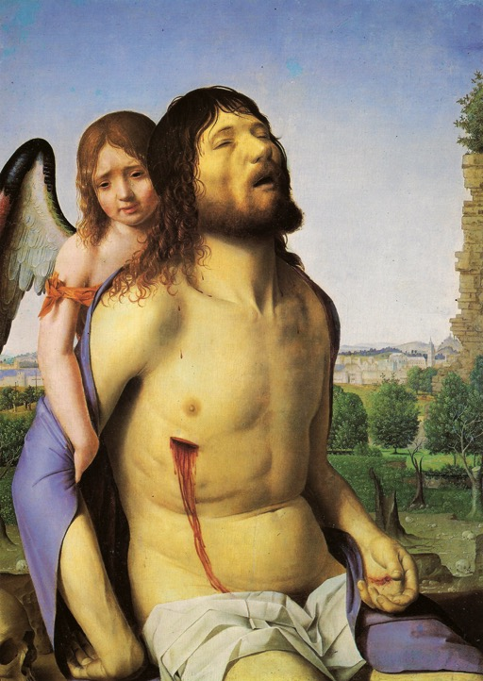
Pascua Acoger y Compartir 2018 Jesús en el Museo del Prado
“En medio de vosotros hay uno que no conocéis”
–Jn 1,26–

Slide 2
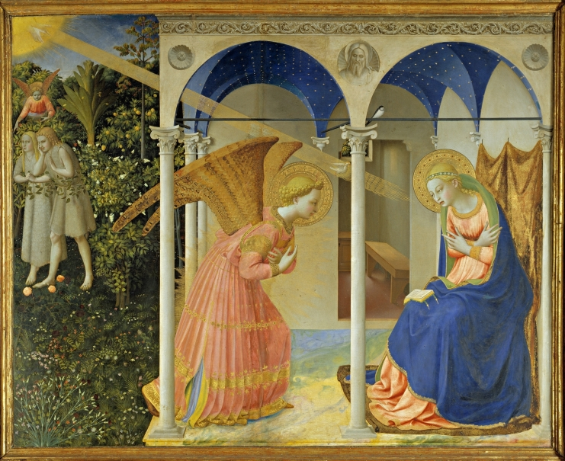
La Anunciacion, Fra Angélico (1430-35)

Slide 3
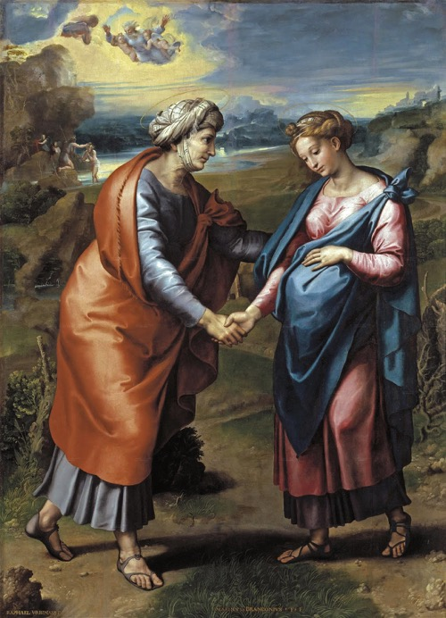
La Visitación,
Rafael Sanzio
(ca. 1519)

Slide 4
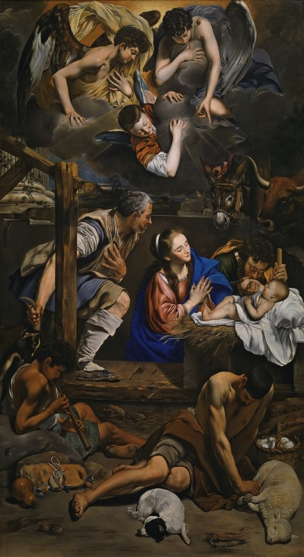
La adoración de los pastores,
Juan Bautista Maino,
(1612-14)

Slide 5
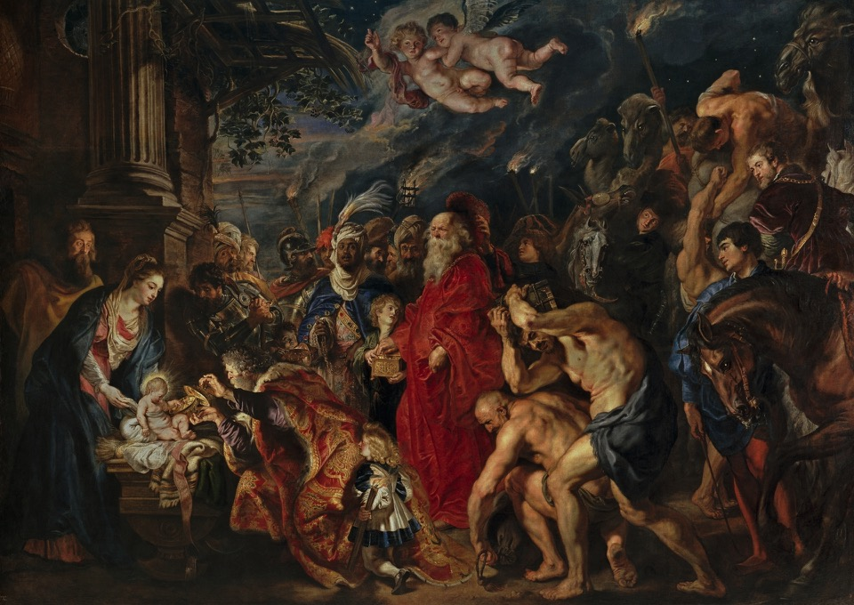
Adoración de los Reyes Magos, Pedro Pablo Rubens (1628)

Slide 6
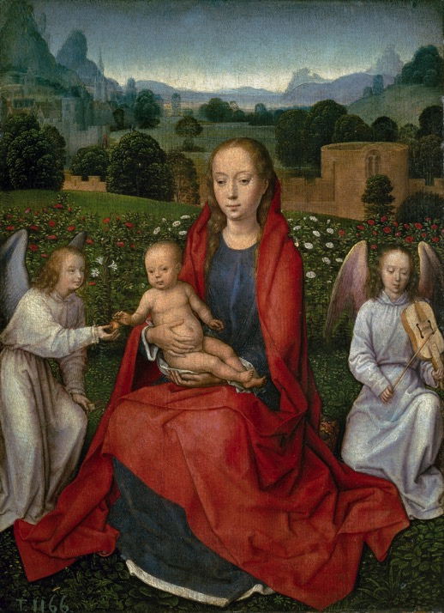
Virgen y el Niño entre dos ángeles, Memling (1480-90)

Slide 7
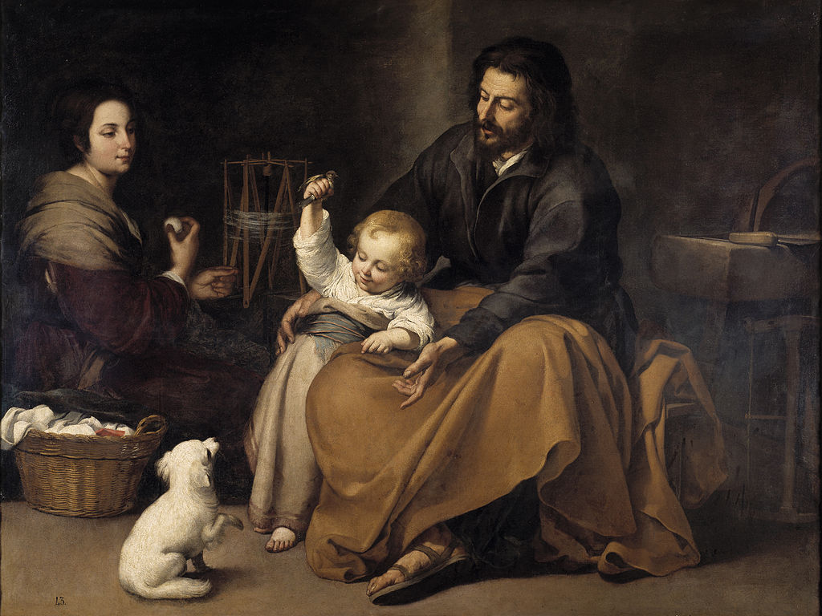
Sagrada Familia del Pajarito, Bartolomé Esteban Murillo (ca. 1650)

Slide 8
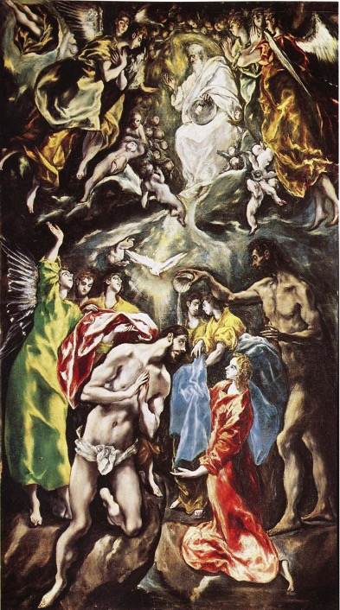
El Bautismo de Jesús,
El Greco (1596-1600)

Slide 9
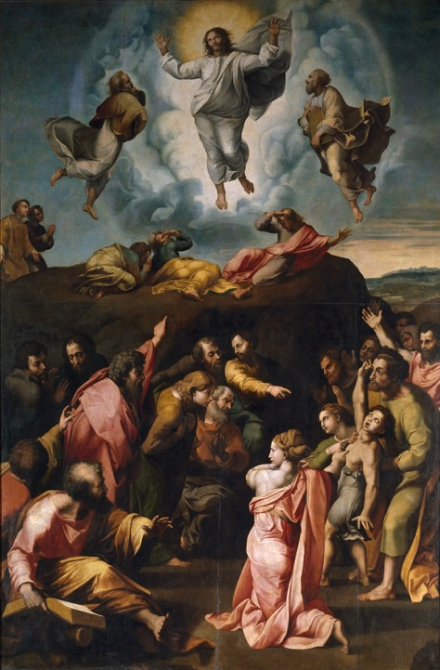
La Transfiguración del Señor, Giovan Francesco Penni (1523) Copia de Rafael

Slide 10
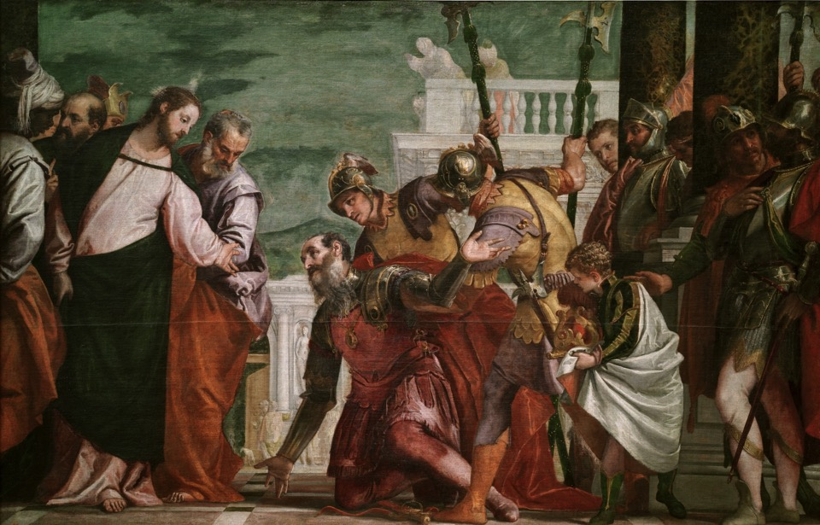
Jesús y el Centurión, de Paolo Caliari “El Veronés” (ca. 1570)

Slide 11
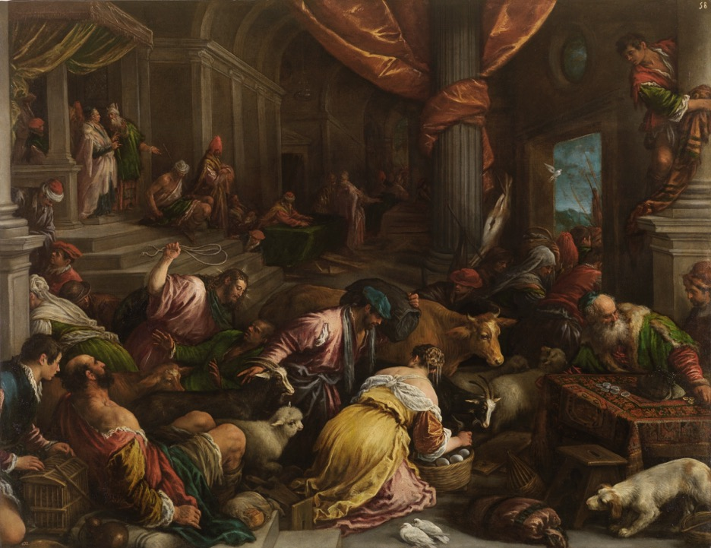
La expulsión de los mercaderes del Templo Francesco Bassano “el Joven” (ca. 1585)

Slide 12
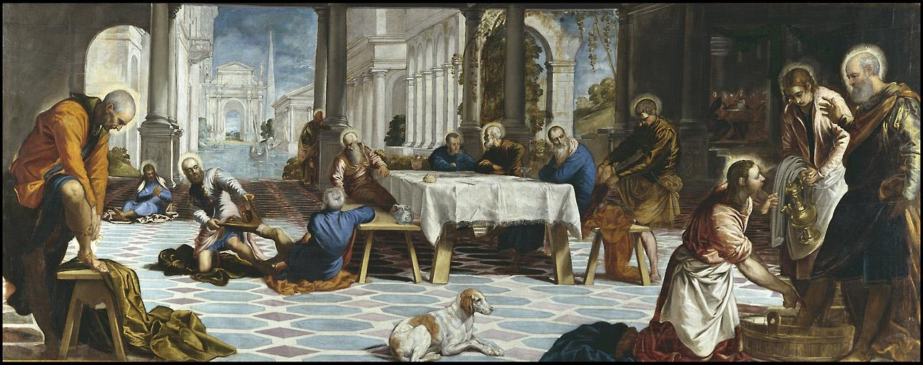
El Lavatorio, de Tintoretto (ca. 1547)

Slide 13
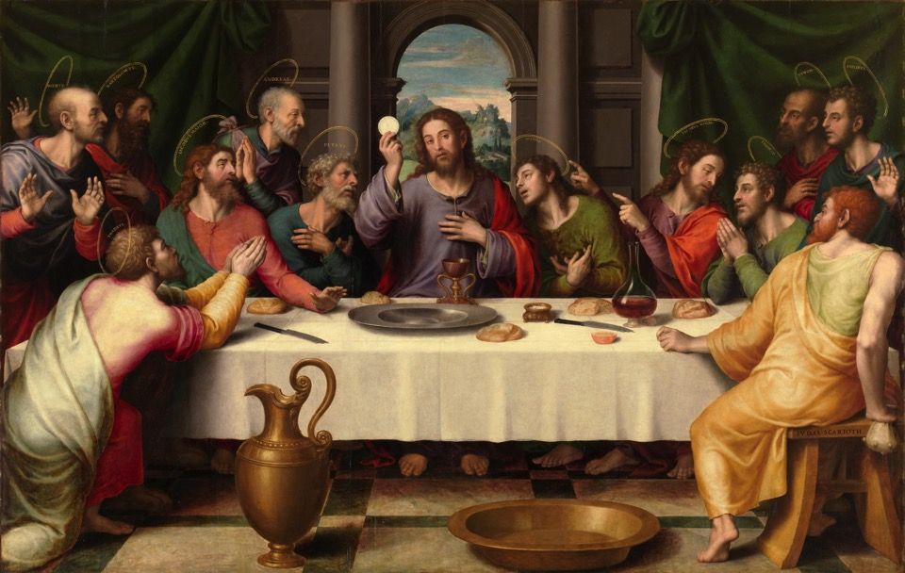
La Última Cena, Juan de Juanes (ca. 1562)

Slide 14
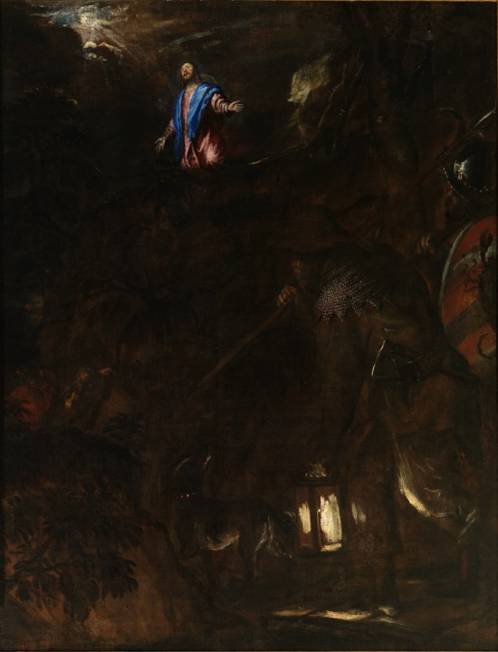
Oración en el Huerto,
Tiziano
(1562)

Slide 15
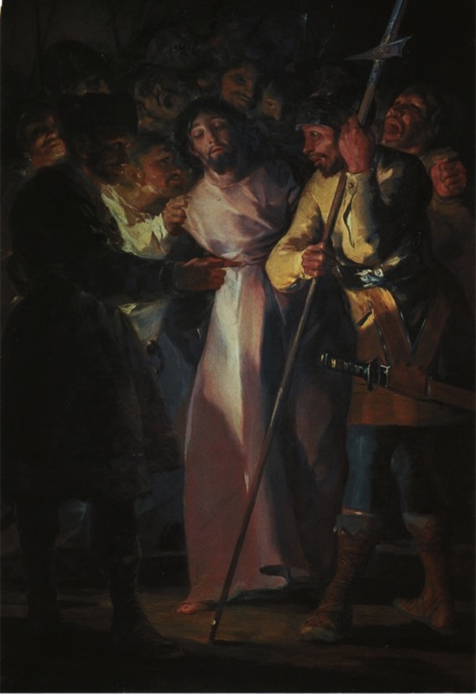
El Prendimiento
de Cristo,
Francisco de Goya
(1798)

Slide 16
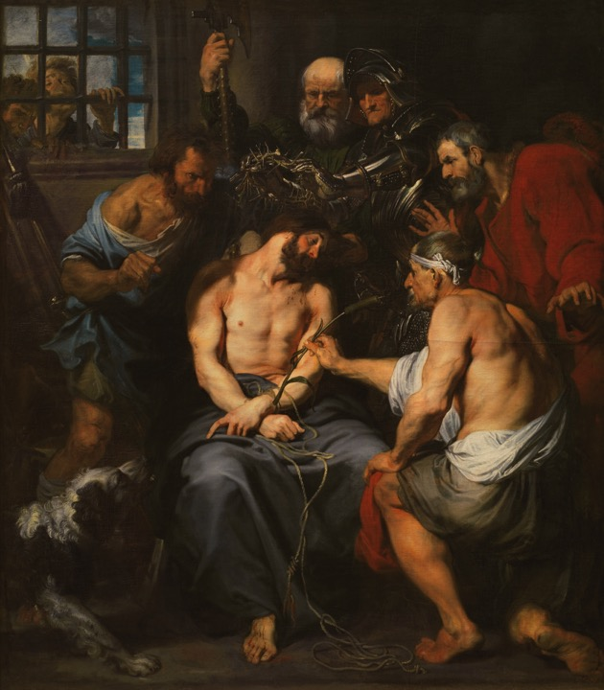
La coronación de espinas,
Antoon van Dyck
(ca. 1620)

Slide 17
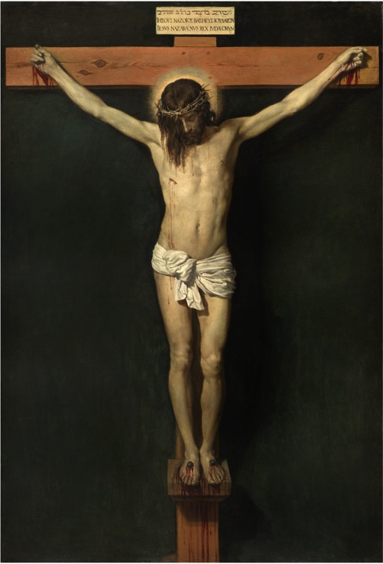
Cristo crucificado, Diego de
Velázquez
(1631)

Slide 18
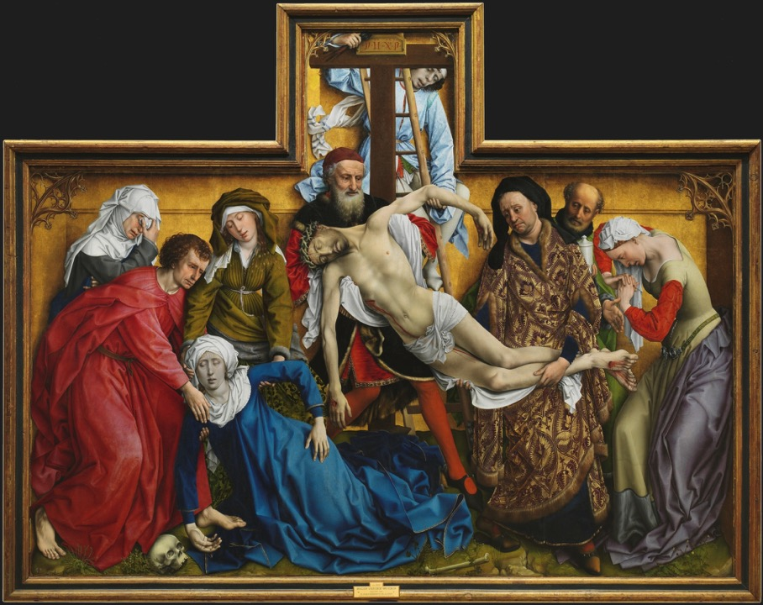
El descendimiento de la cruz, Rogier van der Weyden (ca. 1435)

Slide 19
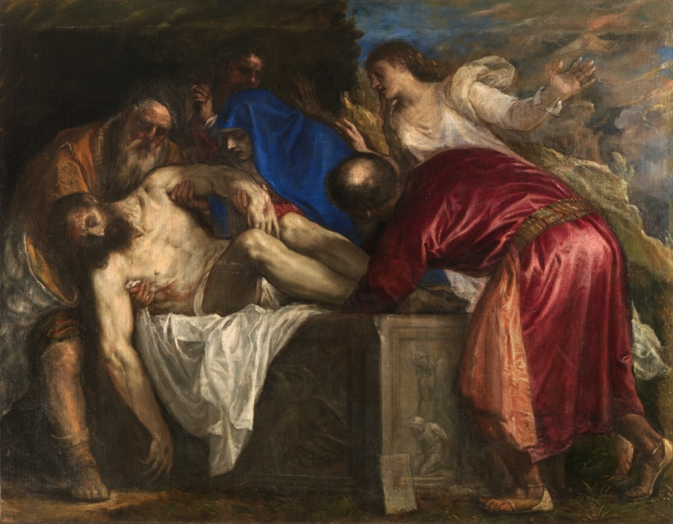
Santo Entierro, Tiziano (1559)

Slide 20
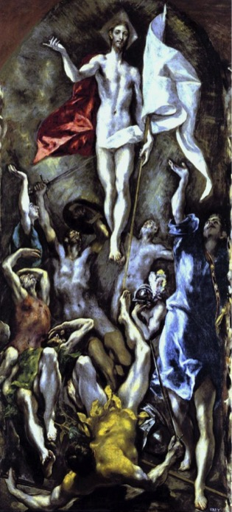
La Resurrección, El Greco
(ca. 1600)

Slide 21
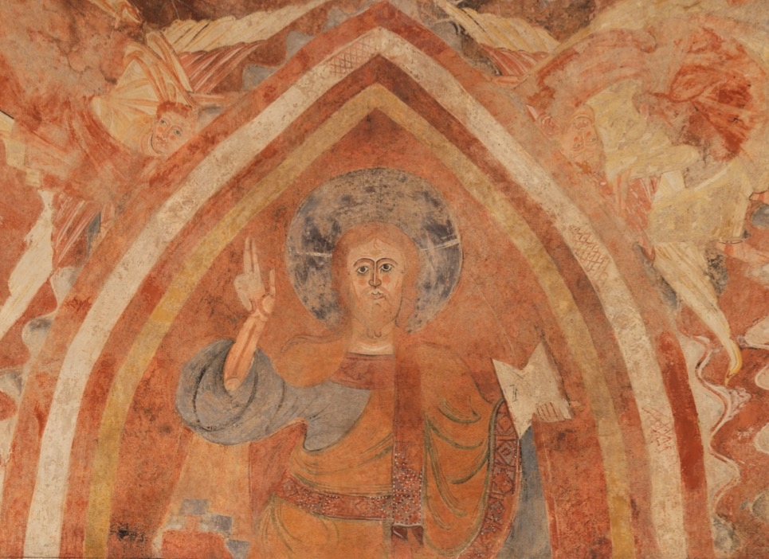
Pantocrátor Anónimo (Siglo XII)

Slide 22
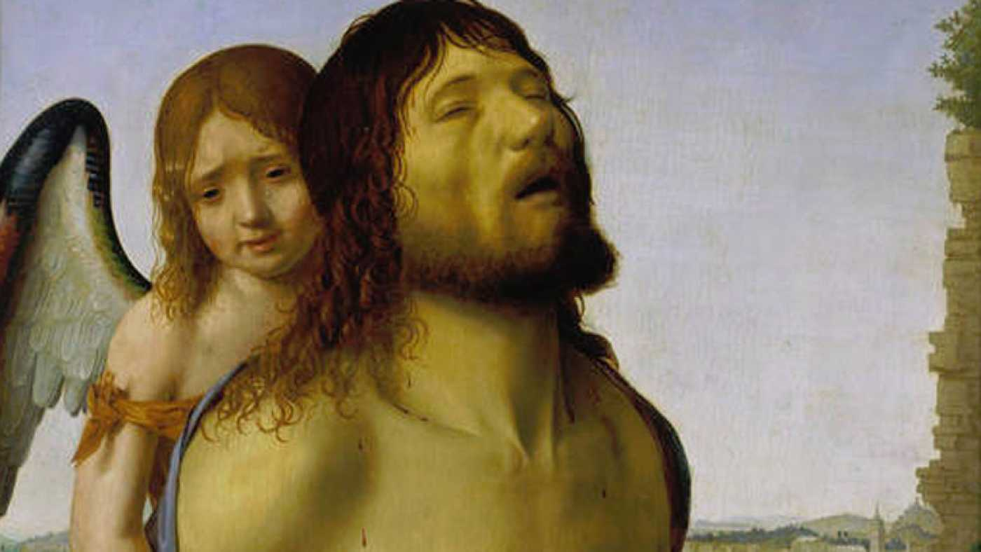
Pascua AyC 2018
“A vosotros os llamo amigos”
–Jn 15,15–

Slide 23
Alicia Pérez – Mª Ángeles Sobrino Jesús en el Museo del prado. Editorial PPC
Hemos seguido la selección de imágenes
de este libro, cuya lectura recomendamos
a todos

